Slide 1
Szyfrowanie symetryczne 2

Slide 2
Plan wykładu
Algorytm AES
Algorytm RC4
Algorytm RC5
Algorytm RC6
Algorytm Blowfish
Podsumowanie

Slide 3
Plan wykładu
Algorytm AES
Algorytm RC4
Algorytm RC5
Algorytm RC6
Algorytm Blowfish
Podsumowanie

Slide 4
Konkurs AES
W 1997 roku agencja NIST (ang. National Institute of Standards and Technology) rozpisała konkurs na nowy standard szyfrowania, który miał otrzymać nazwę AES (ang. Advanced Encryption Standard)
Wybrany algorytm, Rijndael opracowany został przez naukowców belgijskich dr Joan Daemen oraz dr Vincent Rijmen
Rijndael jest blokowym algorytmem szyfrowania z kluczem symetrycznym pozwalającym na wykorzystanie klucza szyfrującego o długości 128, 192 i 256 bitów

Slide 5
Kalendarium konkursu AES
02.01.1997 Ogłoszenie konkursu. Zgłoszenie kandydatów do 12.09.1997
15.04.1997 Dokładne sformułowanie kryteriów dla nowego algorytmu
20.08.1998 Pierwsza konferencja AES. NIST ogłasza dopuszczenie 15 algorytmów do konkursu. Rozpoczyna się ich publiczna analiza
Marzec 1999 Druga konferencja AES. Dyskusja dotychczasowych rezultatów
15.04.1999 Koniec publicznego badania kandydatów. Pięć algorytmów wybrano do finału (MARS, RC6, Rijndael, Sperpent, Twofish)

Slide 6
Kalendarium konkursu AES
15.04.1999 Koniec publicznego badania kandydatów. Pięć algorytmów wybrano do finału według następującego głosowania
  Rijndael: 86 positive, 10 negative
  Serpent: 59 positive, 7 negative
  Twofish: 31 positive, 21 negative
  RC6: 23 positive, 37 negative
  MARS: 13 positive, 83 negative

Slide 7
Kalendarium konkursu AES
13/14.04.2000 Trzecia konferencja AES. Omawiane są analizy 5 finalistów
15.05.2000 Zakończenie otwartych dyskusji
02.10.2000 Ogłoszenie zwycięzcy – algorytmu Rijndael.
Listopad 2000 Udostępnienie standardu FIPS-197 Można zgłaszać komentarze i uwagi
Luty 2001 Koniec publicznej dyskusji nt. standardu
Kwiecień-Czerwiec 2001 Zatwierdzenie standardu FIPS

Slide 8
Dlaczego wygrał Rijndeal
Znakomita kombinacja gwarantowanego poziomu bezpieczeństwa, wydajności, efektywności i łatwości implementacji
Rijndael charakteryzuje się bardzo dobrą wydajnością zarówno przy implementacji sprzętowej, jak i programowej uwzględniającej różne środowiska i systemy operacyjne
Testy wykazały, że nie wymaga dużo pamięci operacyjnej, co sprawia, że można go stosować w wielu niedostępnych dla innych algorytmów miejscach

Slide 9
Rijndael w pigułce
Algorytm blokowy (128, 192 lub 256 bitowe bloki danych)
Szyfrowanie jest symetryczne, zatwierdzono klucze o długościach 128, 192 i 256 bitów
Proces szyfrowania podlega iteracjom, przy czym rozróżnia się: rundę wstępną, pewną ilość rund standardowych (ich ilość zależy od długości klucza i wynosi odpowiednio 10, 12 lub 14), z których każda posiada 4 transformacje, rundę końcową
Został zatwierdzony jako następca algorytmu DES
Rijndael nie jest chroniony żadnymi zastrzeżeniami patentowymi, więc nie wymaga opłat licencyjnych

Slide 10
Rijndael w pigułce
Spełnia 3 główne założenia postawione przez twórców algorytmu: odporność na wszystkie znane ataki, szybkość pracy i zwartość kodu na różnych platformach, łatwość implementacji
Aktualny stan wiedzy w zakresie kryptoanalizy nie pozwala na skuteczny atak na wiadomości szyfrowane tym algorytmem
Atak brutalny, czyli sprawdzenie wszystkich możliwych kluczy szyfrujących jest praktycznie niewykonalny ze względu na długość klucza
Jest łatwy do implementacji sprzętowej (większość rodzajów procesorów, smartcard) i programowej (wiele popularnych języków programowania)

Slide 11
Szczegóły algorytmu Rijndael
Podstawowe pojęcia służące do opisu algorytmu to "Stan" i "runda"
Runda (ang. round) to odpowiednik standardowego etapu obliczeń mającym jako parametr tzw. Klucz Rundy (ang. Round Key)
Z reguły runda jest superpozycją, co najmniej 2 bijekcji tzw. podstawienia i permutacji, w Rijndaelu tych przekształceń jest więcej

Slide 12
Szczegóły algorytmu Rijndael
Przekształcenia składające się na każdą rundę operują na pewnej macierzy prostokątnej stanowiącej wynik pośredni kolejnych obliczeń podczas realizacji algorytmu i nazywanej Stanem (ang. State)
Jest to macierz o współczynnikach w ciele GF(2⁸) lub inaczej w zbiorze {0,1}⁸ czyli macierz, której współczynniki to bajty
Macierz bajtowa Stanu ma 4 wiersze i Nb kolumn (Nb to długość bloku podzieloną przez 32), Nb=4, 6 lub 8
Klucz szyfrujący jest również reprezentowany jako macierz o 4 wierszach

Slide 13
Szczegóły algorytmu Rijndael
Liczbę kolumn tego klucza oznaczamy przez Nk
Liczba Nk jest równa długości klucza podzielonej przez 32; Nk=4, 6 lub 8
Długość klucza i bloku, czyli Nk i Nb możemy zmieniać niezależnie
Liczba rund Nr stosowana w algorytmie zależy od Nb i Nk
Nb | Nk | Nr | Nb | Nk | Nr | Nb | Nk | Nr
4 | 4 | 10 | 4 | 6 | 12 | 4 | 8 | 14
6 | 4 | 12 | 6 | 6 | 12 | 6 | 8 | 14
8 | 4 | 14 | 8 | 6 | 14 | 8 | 8 | 14

Slide 14
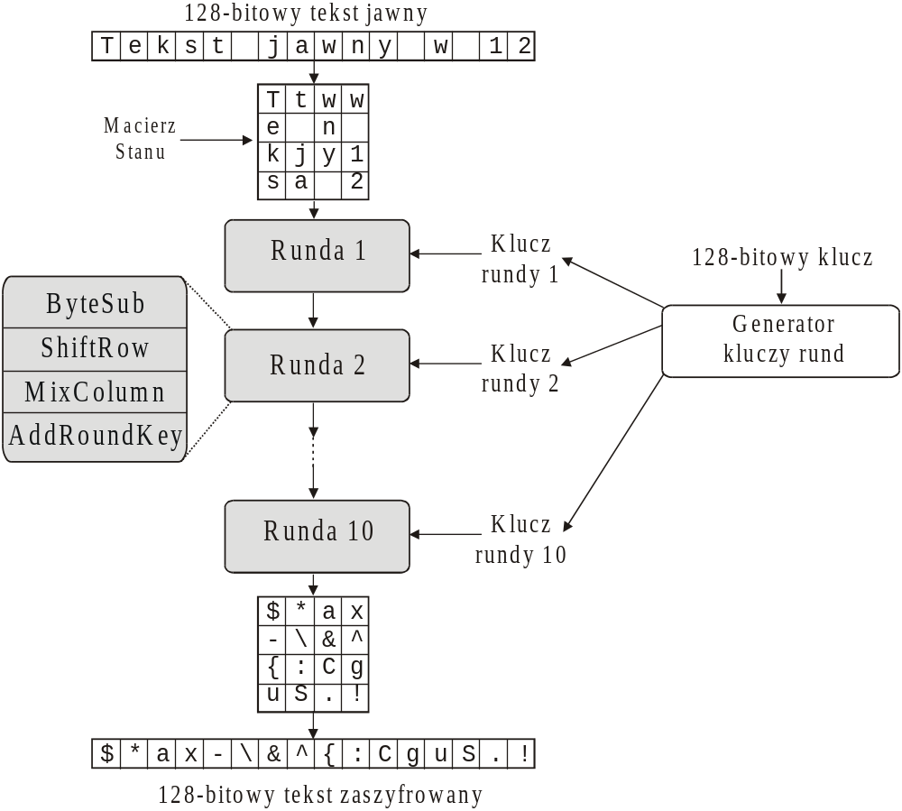
Ogólny opis algorytmu

Slide 15
Ogólny opis algorytmu
//State –macierz stanu, CipherKey – klucz
Rijndael(State,CipherKey)
{
KeyExpansion(CipherKey,ExpandedKey) ;
AddRoundKey(State,ExpandedKey);
for i=1 to (Nr-1)
{
Round(State,ExpandedKey+Nb*i);
}
FinalRound(State,ExpandedKey+Nb*Nr);
}

Slide 16
Opis jednej rundy algorytmu
Przekształcenie rundy jest bijekcją będąca superpozycją 4 bijekcji składowych
Runda składa się z następujących czterech przekształceń operujących na macierzy Stanu
  przekształcenia ByteSub
  przekształcenia ShiftRow
  przekształcenia MixColumn
  dodawania klucza rundy
Ostatnia runda nie zawiera przekształcenia MixColumn

Slide 17
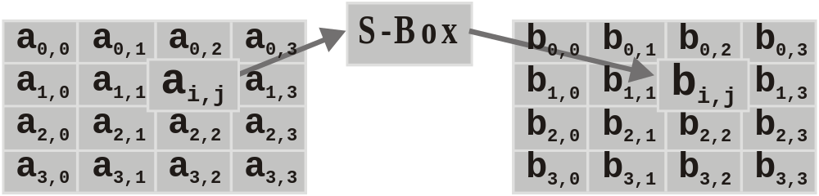
Przekształcenie ByteSub
Przy transformacji ByteSub operuje się na poszczególnych elementach macierzy Stanu, które są pojedynczymi bajtami
Każdy bajt przechodzi transformację, którą ze względów historycznych nazwano S-Boxem i jest wpisywany w to samo miejsce
W fazie tej wykonuje się jedynie operacje na bajtach, a zatem jest to łatwe nawet w procesorach 8-bitowych

Slide 18
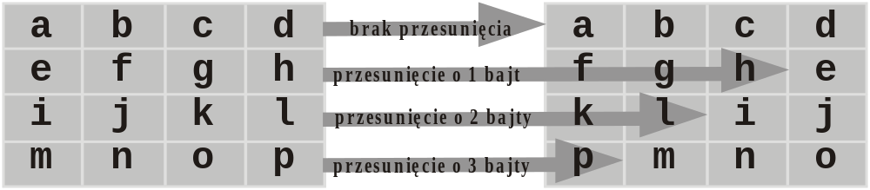
Przekształcenie ShiftRow
Ta transformacja przesuwa cyklicznie kolejne wiersze macierzy o odpowiednią liczbę pozycji
Wartości przesunięcia zależą od wielkości bloku i klucza - dla naszych danych pierwszego wiersza się nie przesuwa, drugi przesuwa się o 1 kolumnę, trzeci o 2 kolumny, a czwarty o 3 kolumny
Ponieważ takie przesunięcie sprowadza się jedynie do zmiany uporządkowania danych w pamięci, nie przedstawia ono problemu dla żadnych procesorów.

Slide 19
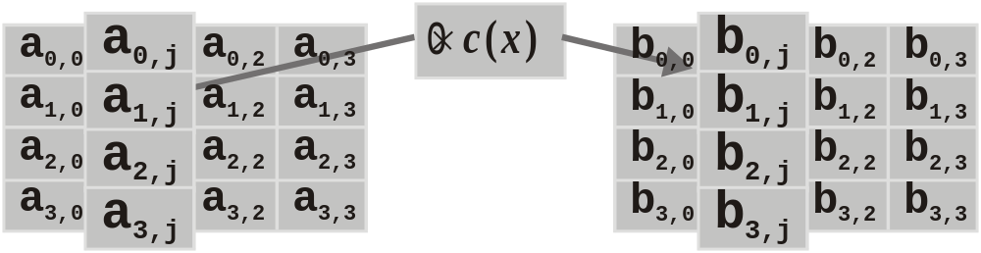
Przekształcenie MixColumn
Transformacja MixColumn miesza wartości zawarte w jednej kolumnie w dość skomplikowany sposób, zmieniając jednocześnie ich wartości
Dzięki zastosowaniu specjalnych struktur algebraicznych taka operacja może zostać wykonana dość sprawnie na 8-bitowym procesorze lub wykorzystując pełną moc procesora 32-bitowego

Slide 20
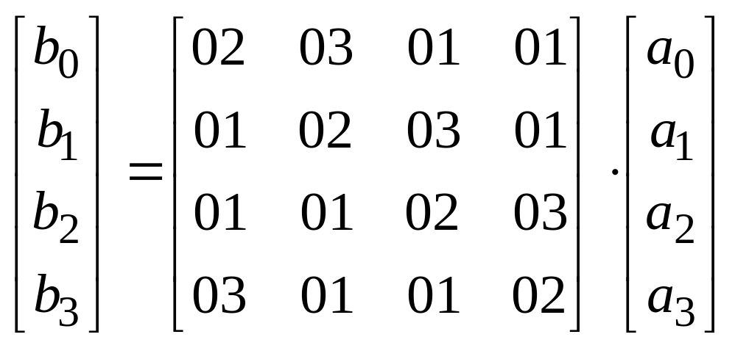
Przekształcenie MixColumn
Kolumny Stanu są traktowane jako wielomiany w GF(2⁸) i są mnożone przez c(x)
Można to zapisać jako mnożenie macierzy, gdzie b(x)=c(x)⊗a(x).

Slide 21
Dodawanie klucza rundy
Dla każdej rundy generowany jest z klucza pierwotnego specjalny klucz rundy, który zostaje w tej transformacji połączony z macierzą danych za pomocą operacji XOR
Poszczególne komórki (bajty) klucza są XORowane z odpowiednimi komórkami (bajtami) macierzy Stanu

Slide 22
Rozszerzanie klucza
//RotByte(W) zwraca słowo w którym bajty są permutacją
//(wejściowe (a,b,c,d) daje na wyjściu (b,c,d,a)
//Rcon – tablica zawierająca stałe
KeyExpansion(byte Key[4*Nk], word W[Nb*(Nr+1)])
{
for i=0 to (Nk-1)
W[i]=(Key[4*i],Key[4*i+1],Key[4*i+2],Key[4*i+3]);
for i=Nk to ((Nb*(Nr+1))-1)
{
temp=W[i-1];
if ((i mod Nk)==0)
temp=SubByte(RotByte(temp)) XOR Rcon[i/Nk];
W[i]=W[i-Nk] XOR temp;
}
}

Slide 23
Bezpieczeństwo algorytmu Rijndael
Operacje MixColumn i ShiftRow zapewniają silną dyfuzję (zamiana jednego bitu stanu wpływa na wszystkie bity stanu w małej liczbie rund)
Operacje ByteSub i dodawanie klucza rundy zapewniają silną konfuzję (zgubienie zależności – na podstawie rezultatu jednej rundy nie można wywnioskować macierzy stanu na początku rundy)
Aby przeprowadzić kryptoanalizę różnicową, między poszczególnymi rundami muszą istnieć przewidywalne różnice. Udowodniono, że odpowiednie prawdopodobieństwa wykorzystywane przy kryptoanalizie DES-a w przypadku Rijndaela nie są wystarczające do przeprowadzenia skutecznego ataku

Slide 24
Bezpieczeństwo algorytmu Rijndael
Udowodniono, że zależności danych pomiędzy rundami dla Rijndaela są tak małe, iż kryptoanaliza liniowa jest całkowicie nieskuteczna
Istnieją ataki (np. Square, XSL), które są zdolne do złamania algorytmu Rijndaela ale dla liczby rund znacznie mniejsze niż określone w standardzie

Slide 25
Plan wykładu
Algorytm AES
Algorytm RC4
Algorytm RC5
Algorytm RC6
Algorytm Blowfish
Podsumowanie

Slide 26
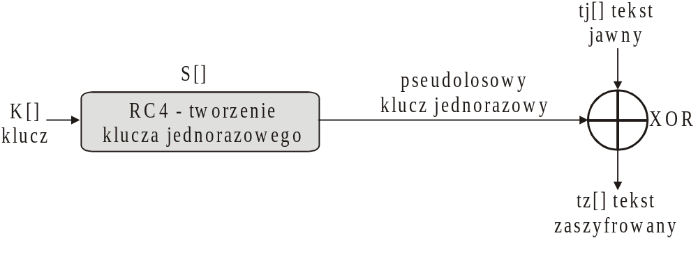
Algorytm RC4
Algorytm RC4 został opracowany w 1987 przez Rona Rivesta
Długość klucza dla RC4 to 40 lub 128 bitów
Jest to algorytm strumieniowy: w zależności od długości klucza tworzony jest ciąg bajtów, który wykorzystuje się jako klucz jednorazowy

Slide 27
Tworzenie klucza w RC4
//tablica K zawiera klucz podany na wejściu powtarzający się w tablicy
//k_size to rozmiar klucza
//tablica S zawiera permutację liczb 0,...,255 jest nazywana stanem
//zmienne tymczasowe i, j
for i=0 to 255 S[i]=i;
j=0;
for i=0 to 255
{
j=j+S[i]+K[i mod k_size];
swap(S[i],S[j]);
}

Slide 28
Szyfrowanie w RC4
//tj to tablica zawierająca tekst jawny
//tz to tablica zawierająca tekst zaszyfrowany
//zmienne tymczasowe i, j
i=0;j=0;
while not (koniec tekstu jawnego)
{
i=(i+1) mod 256;
j=(j+S[i]) mod 256;
swap(S[i],S[j]);
t=(S[i]+S[j]) mod 256;;
tz[i]=tj[i] XOR S[t];
}

Slide 29
Przykład działania RC4
S={0, 1, 2, 3} //inicjalizacja tablicy S
K={1, 7, 1, 7} //stworzenie tablicy K (klucz to 1,7)
//tworzenie klucza jednorazowego pseudolosowego
i=0; j=0; //pierwsza iteracja
j=( 0 + 0 + 1 ) mod 4=1; // (j + S[0] + K[0])
swap(S[0],S[1]); // S={1, 0, 2, 3}
i=1; //druga iteracja
j=( 1 + 0 + 7 ) mod 4=0; // (j + S[1] + K[1])
swap(S[1],S[0]); //S={0, 1, 2, 3}

Slide 30
Przykład działania RC4
K={1, 7, 1, 7} //stworzenie tablicy K (klucz to 1,7)
//tworzenie klucza jednorazowego pseudolosowego
i=2; //trzecia iteracja
j=( 0 + 2 + 1 ) mod 4=3; // (j + S[2] + K[2])
swap(S[2],S[3]); //S={0, 1, 3, 2}
i=3; //czwarta iteracja
j=( 3 + 2 + 7 ) mod 4=0; // (j + S[3] + K[3])
swap(S[3],S[0]); //S={2, 1, 3, 0}

Slide 31
Przykład działania RC4
//szyfrowanie
i=0;j=0;
i=( 0 + 1 ) mod 4=1; j=( 0 + 1 ) mod 4=1; // (j + S[1])
swap(S[1],S[1]); //S={2, 1, 3, 0}
t= ( 1 + 1 ) mod 4=2; //(S[1] + S[1])
tz[1] = 9 xor 3 = 10; //(=tj[1] + S[2])
// 00001001 tj[1]=9
//XOR 00000011 S[2]=3
// 00001010 tz[1]=10
//deszyfrowanie
tj[1] = 10 xor 3 = 9; //(=tz[1] + S[2])
// 00001010 tz[1]=10
//XOR 00000011 S[2]=3
// 00001001 tj[1]=9

Slide 32
RC4 w pigułce
Możliwość stosowania różnej długości kluczy
Łatwa realizacja sprzętowa dzięki prostocie algorytmu
Dwie fazy działania: tworzenie klucza jednorazowego i szyfrowanie za pomocą operacji XOR
Klucz jednorazowy jest używany tylko raz w operacji XOR
Czas szyfrowania około 10 razy szybszy niż dla DES
Możliwa kryptoanaliza z wykorzystaniem pary tekst jawny i zaszyfrowany
Stosowany w protokole WEP sieci radiowych IEEE 802.11

Slide 33
Plan wykładu
Algorytm AES
Algorytm RC4
Algorytm RC5
Algorytm RC6
Algorytm Blowfish
Podsumowanie

Slide 34
Algorytm RC5
Algorytm RC5 został opracowany w 1994 przez Rona Rivesta (RFC2040)
Jest to symetryczny algorytm blokowy
Łatwość implementacji sprzętowej i programowej
Szybkość działania poprzez oparcie się na słowach o wielkości będącej potęga 2
Elastyczność – podstawowe parametry algorytmu nie powinny być na stałe narzucone
Prostota schematu
Małe wymagania dotyczące pamięci – umożliwia to implementację na kartach chipowych

Slide 35
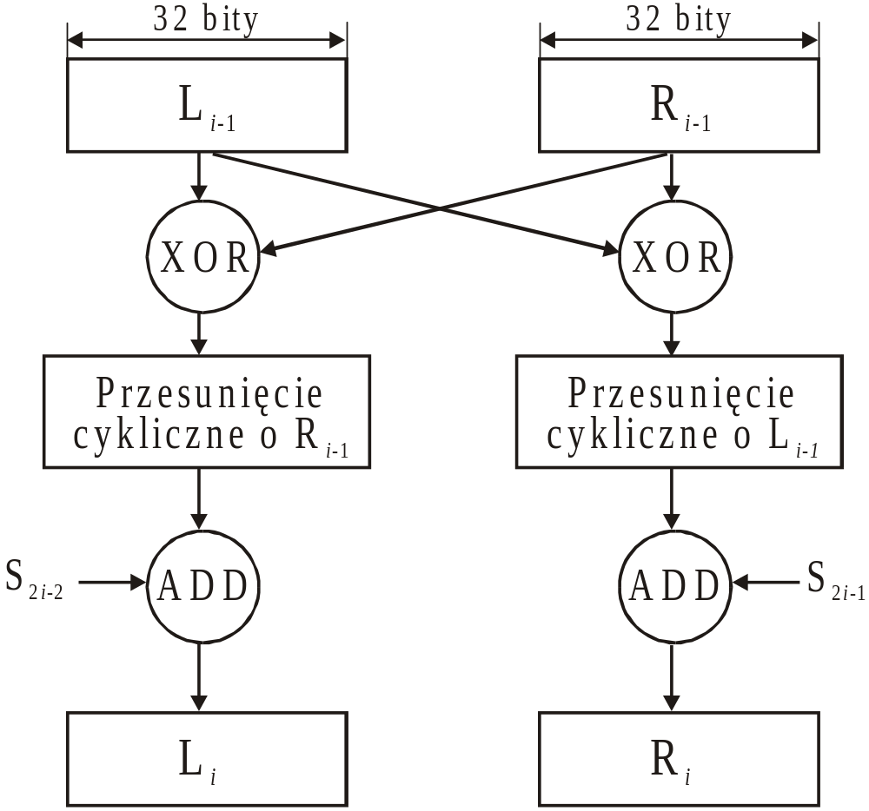
Runda RC5

Slide 36
Parametry algorytmu RC5
Algorytm zależy od 3 parametrów: długość słowa (W), liczba rund (R), długość klucza (b bajtów, b=0, 1, ..., 255)
Bloki tekstu jawnego i zaszyfrowanego mają po 2W bajtów
Dla W=32 blok ma 64 bity
Zalecane jest RC5-32/12/16, czyli W=32, R=12, b=16.

Slide 37
Szyfrowanie RC5
//A i B to dwie 32 bitowe połówki tekstu jawnego
//A<<<B – przesunięcie cykliczne A o B bitów
A=A+S[0]; B=B+S[1];
for i=1 to R
{
A=A XOR B;
A=(A<<<B)+S[2*i];
B=B XOR A;
B=(B<<<A)+S[(2*i)+1];
}

Slide 38
RC5 w pigułce
Podstawowy mechanizm szyfrujący to przesunięcie cykliczne o zmienną wartość otrzymawaną w kolejnych iteracjach algorytmu
Możliwość stosowania różnej długości kluczy
Łatwa realizacja sprzętowa dzięki prostocie algorytmu
Możliwa kryptoanaliza różnicowa z wykorzystaniem „słabych” kluczy; kryptoanaliza liniowa
Bezpieczeństwo rośnie wraz z liczbą rund
Modyfikacja RC5a zwiększająca bezpieczeństwo
Opatentowany w USA

Slide 39
Plan wykładu
Algorytm AES
Algorytm RC4
Algorytm RC5
Algorytm RC6
Algorytm Blowfish
Podsumowanie

Slide 40
Algorytm RC6
Algorytm RC6 autorstwa Rona Rivesta w 1998 został zgłoszony do konkursu na nowy algorytm szyfrujący AES (ang. Advanced Encryption Standard)
Ponieważ RC5 nie spełniał wymogu długości bloku 128 bitów, nieznacznie zmieniono algorytm RC5 tworząc RC6, aby spełnić wymagania AES
Algorytm zależy od 3 parametrów: długość słowa (W), liczba rund (R), długość klucza (b bajtów, b=0, 1, ..., 255)
Bloki tekstu jawnego i zaszyfrowanego mają po 4W bajtów, dla W=16 jest to 128 bitów
Zalecane jest RC6-32/20/16, czyli W=32, R=20, b=16

Slide 41
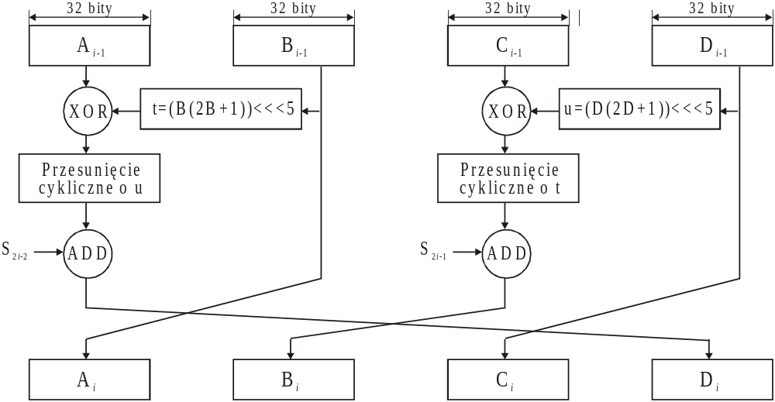
Runda RC6

Slide 42
RC6 versus RC5
Najważniejsza operacja w obu algorytmach to zależne od danych przesunięcie cykliczne, daje to bardzo silną dyfuzję i konfuzję
RC6 przypomina dwa równolegle działające szyfrowania RC5, jedynie wzajemna zamiana miejscami czterech słów A, B, C, D powoduje wzajemne „zmieszanie” obu procedur
Wymieszanie par (A,C) i (B,C) następuje również, dlatego że wielkości przesunięć oraz partnerzy XOR, czyli t i u, zostają obliczone na podstawie B i D, a zastosowane do A i C
Kluczowe ulepszenie w stosunku do RC5 jest obliczanie wartości pomocniczych t i u w każdej rundzie

Slide 43
RC6 w pigułce
Spełnienie wymagań konkursu AES
Zorientowanie na 32 i 64 bitowe procesory
Mało efektywne działania na procesorach 8 bitowych i kartach chipowych
Łatwość szybkiej implementacji programowej (C++, Java)
Generowanie kluczy takie same jak dla RC5
Łatwość dostosowywania RC6 do potrzeb użytkownika dzięki możliwości zmienny parametrów algorytmu
RC6 jest dokładny przeanalizowany od strony kryptoanalizy dzięki podobieństwu z RC5
Bezpieczeństwo porównywalne z Rijndeal

Slide 44
Plan wykładu
Algorytm AES
Algorytm RC4
Algorytm RC5
Algorytm RC6
Algorytm Blowfish
Podsumowanie

Slide 45
Algorytm Blowfish
Algorytm Blowfish autorstwa Bruce’a Schneiera został opracowany w 1994 roku
Jest całkowicie bezpłatny i dobrze przebadany kryptoanalitycznie
Stosowany jest w wielu aplikacjach (ssh, GnuPG, PGPfone)
Algorytm analizuje bloki 64 bitowe.
Wykonywane jest 16 rund
Długość klucza jest zmienna maksymalnie do 448 bitów
Blowfish można bardzo efektywnie zaprogramować na procesorach Intel i PowerPC.
Wymaga tylko około 5KB pamięci, dokładna implementacja na 32 bitowym procesorze wymaga tylko 12 cykli zegara

Slide 46
Szyfrowania Blowfish
//xL i xR to 32 bitowe połówki tekstu jawnego
//P[ ] zawiera klucze częściowe
for i=0 to 15
{
xL=xL XOR P[i];
xR=F(xL) XOR xR;
Swap(xL,xR);
}
Swap(xL,xR);
xR=xR XOR P[16];
xL=xL XOR P[17];

Slide 47
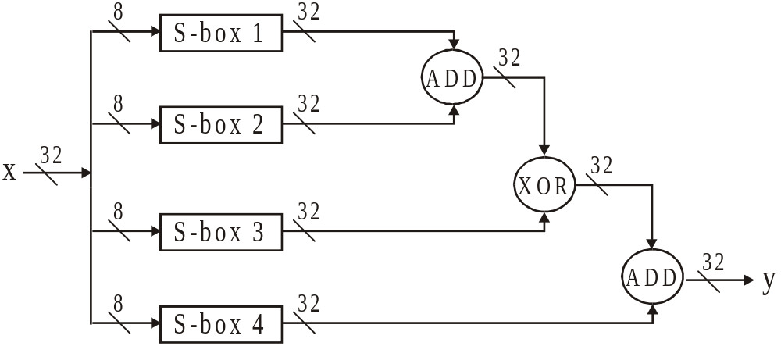
Runda Blowfish

Slide 48
Plan wykładu
Algorytm AES
Algorytm RC4
Algorytm RC5
Algorytm RC6
Algorytm Blowfish
Podsumowanie

Slide 49
Podsumowanie
Algorytm symetryczne stosują wiele różnych sposobów dla zapewnianie silnej konfuzji i dyfuzji
Wiele korzysta ze schematu Fiestela i operacji XOR
Bezpieczeństwo kryptograficzne zależy od konstrukcji algorytmu i długości klucza
Ważnym aspektem jest ochrona praw patentowych, która może ograniczać możliwość stosowania danego algorytmu

